Slide 1


CẤU TRÚC DỮ LIỆU & GIẢI THUẬT
GV: Đặng Ngọc Hoàng Thành.
Khoa: Công nghệ Thông tin Kinh Doanh.
Email: thanhdnh@ueh.edu.vn

Slide 2
Chương 9: Cấu Trúc Đồ Thị (Graph)
GIỚI THIỆU CẤU TRÚC ĐỒ THỊ
CÀI ĐẶT CẤU TRÚC ĐỒ THỊ
CÁC THUẬT TOÁN TRÊN ĐỒ THỊ
BÀI TẬP ỨNG DỤNG

Slide 3
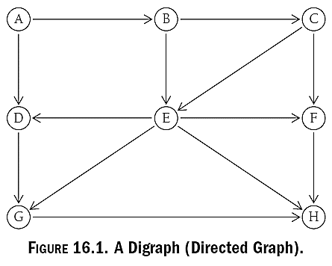
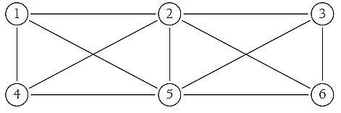
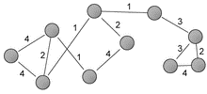
9.1. Giới Thiệu Cấu Trúc Đồ Thị
Đồ thị (Graph) là một dạng cấu trúc dữ liệu được cấu tạo từ tập các đỉnh V (vertex) và tập các cạnh E (edge): G=(V, E).
Hai đỉnh được nối với nhau tạo thành một cặp đỉnh (pair). Mỗi cặp đỉnh như vậy tạo thành một cạnh. Một cạnh được tạo từ một đỉnh duy nhất gọi là khuyên. Nếu tồn tại hai cạnh trên cùng một cặp điểm, thì cặp cạnh đó gọi là cặp cạnh song song (hoặc cạnh bội).
Một đồ thì mà trong đó các cặp đỉnh là các bộ sắp thứ tự được gọi Đồ thị có hướng (Digraph). Ngược lại, được gọi là Đồ thị vô hướng.
Nếu mỗi cạnh của đồ thị được gán với một trọng số (weight), thì đồ thị đó được gọi là Đồ thị có trọng số (hoặc là mạng lưới network).
Đơn đồ thị là đồ thị (có hướng hoặc vô hướng) KHÔNG chứa khuyên hoặc cạnh bội.
Để biểu diễn đồ thị: biển diễn hình học, biểu diễn bằng ma trận liền kề.

Slide 4
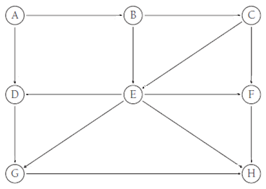

9.1. Giới Thiệu Cấu Trúc Đồ Thị
Biểu diễn đồ thị bằng ma trận liền kề:
Một đồ thị có $n$ đỉnh thì ma trận liền kề sẽ là ma trận vuông cấp $n×n$.
Mỗi phân tử $a_{ij}$ của ma trận biểu diễn mối liên kết giữa đỉnh $i$ và đỉnh $j$. Nếu:
$$a_{ij}=\left\{\begin{aligned}0, nếu đỉnh i không nối với đỉnh j \\ 1, nếu đỉnh i nối với đỉnh j\end{aligned}\right.,$$
Ví dụ, ma trần kề của đồ thị bên:
$$\begin{matrix} & A & B & C & D & E & F & G & H \\ A & 0 & 1 & 0 & 1 & 0 & 0 & 0 & 0 \\ B & 1 & 0 & 1 & 0 & 1 & 0 & 0 & 0 \\ C & 0 & 1 & 0 & 0 & 1 & 1 & 0 & 0 \\ D & 1 & 0 & 0 & 0 & 1 & 0 & 1 & 0 \\ E & 0 & 1 & 1 & 1 & 0 & 1 & 1 & 1 \\ F & 0 & 0 & 1 & 0 & 1 & 0 & 0 & 1 \\ G & 0 & 0 & 0 & 1 & 1 & 0 & 0 & 1 \\ H & 0 & 0 & 0 & 0 & 1 & 1 & 1 & 0\end{matrix}$$

Slide 5
9.2. Cài Đặt Cấu Trúc Đồ Thị
Lớp Đỉnh Vertex
public class Vertex
{
public bool wasVisited;
public string label;
public Vertex(string label)
{
this.label = label;
wasVisited = false;
}
}
Biểu Diễn Cạnh Edge
int nVertices = 0;
vertices[nVertices] = new Vertex("A");
nVertices++;
vertices[nVertices] = new Vertex("B");
nVertices++;
vertices[nVertices] = new Vertex("C");
nVertices++;
vertices[nVertices] = new Vertex("D");
adjMatrix[0,1] = 1;
adjMatrix[1,0] = 1;
adjMatrix[1,3] = 1;
adjMatrix[3,1] = 1;

Slide 6
9.2. Cài Đặt Cấu Trúc Đồ Thị
Lớp Đồ Thị Graph
public class Graph{
int NUM_VERTICES; Vertex[] vertices;
int[,] adjMatrix; int numVerts;
public Graph(int number_of_vertex){
NUM_VERTICES = number_of_vertex;
vertices = new Vertex[NUM_VERTICES];
adjMatrix=new int[NUM_VERTICES, NUM_VERTICES];
numVerts = 0;
for (int j = 0; j < NUM_VERTICES; j++)
for (int k = 0; k < NUM_VERTICES; k++)
adjMatrix[j, k] = 0;
}//continue here
}
public void AddVertex(string label){
vertices[numVerts] = new Vertex(label);
numVerts++;
}
public void AddEdge(int start, int eend){
adjMatrix[start, eend] = 1;
adjMatrix[eend, start] = 1;
}
public void ShowVertex(int v){
Console.Write(vertices[v].label + " ");
}

Slide 7
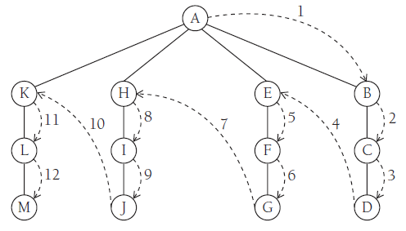
9.3. Các Thuật Toán Trên Đồ Thị: Tìm kiếm
Tìm kiếm theo chiều sâu - Depth-First Search
Bước 1. Tìm một đỉnh chưa viếng thăm nằm liên kề với đỉnh hiện tại, đánh dấu nó là đã viếng thăm và thêm vào ngăn xếp.
Bước 2. Nếu không thể tìm thấy một đỉnh liền kề chưa được viếng thăm với đỉnh hiện tại, loại bỏ một đỉnh khỏi ngăn xếp, và bắt đầu lại.
Bước 3. Nếu ở bước 2, ngăn xếp rỗng, thuật toán dừng.
Ví dụ: Thứ tự duyệt theo DFS là ABCDEFGHIJKLM

Slide 8
9.3. Các Thuật Toán Trên Đồ Thị: Tìm kiếm
TÌM KIẾM THEO CHIỀU SÂU - DEPTH-FIRST SEARCH
private int GetAdjUnvisitedVertex(int v){
for (int j = 0; j <= NUM_VERTICES - 1; j++)
if((adjMatrix[v,j]==1] &&
(vertices[j].wasVisited==false))
return j;
return -1;
}
public void DepthFirstSearch(){
vertices[0].wasVisited = true;
ShowVertex(0);
Stack<int> gStack = new Stack<int>();
gStack.Push(0);
int v;
while (gStack.Count > 0)
{
v = GetAdjUnvisitedVertex(gStack.Peek());
if (v == -1)
gStack.Pop();
else
{
vertices[v].wasVisited = true;
ShowVertex(v);
gStack.Push(v);
}
}
for (int j = 0; j <= NUM_VERTICES - 1; j++)
vertices[j].wasVisited = false;
}

Slide 9
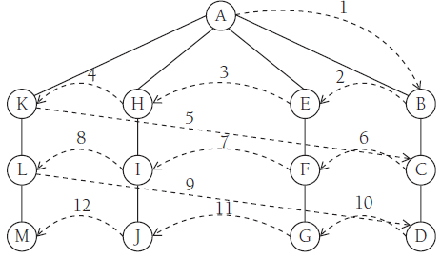
9.3. Các Thuật Toán Trên Đồ Thị: Tìm kiếm
Tìm kiếm theo chiều rộng - Breadth First Search
Chèn đỉnh gốc vào hàng đợi.
Lấy ra đỉnh đầu tiên trong hàng đợi và quan sát nó
Nếu đỉnh này chính là đỉnh đích, dừng quá trình tìm kiếm và trả về kết quả.
Nếu không phải thì chèn tất cả các đỉnh kề với đỉnh vừa thăm nhưng chưa được quan sát trước đó vào hàng đợi.
Nếu hàng đợi là rỗng, thì tất cả các đỉnh có thể đến được đều đã được quan sát – dừng việc tìm kiếm và trả về "không thấy".
Nếu hàng đợi không rỗng thì quay về bước 2.
Ví dụ: Thứ tự duyệt theo BFS là ABEHKCFILDGJM

Slide 10
9.3. Các Thuật Toán Trên Đồ Thị: Tìm kiếm
TÌM KIẾM THEO CHIỀU RỘNG - BREADTH FIRST SEARCH
public void BreadthFirstSearch(){
Queue<int> gQueue = new Queue<int>();
vertices[0].wasVisited = true;
ShowVertex(0);
gQueue.Enqueue(0);
int vert1, vert2;
while (gQueue.Count > 0)
{
vert1 = gQueue.Dequeue();
vert2 = GetAdjUnvisitedVertex(vert1);
while (vert2 != -1)
{
vertices[vert2].wasVisited = true;
ShowVertex(vert2);
gQueue.Enqueue(vert2);
vert2 = GetAdjUnvisitedVertex(vert1);
}
}
for (int i=0; i <= NUM_VERTICES - 1; i++)
vertices[index].wasVisited = false;
}

Slide 11
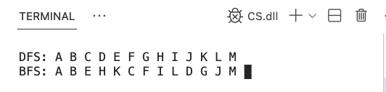
9.3. Các Thuật Toán Trên Đồ Thị: Tìm kiếm
Hàm Main
Graph graph = new Graph(13);
graph.AddVertex("A"); graph.AddVertex("B");//0 1
graph.AddVertex("C"); graph.AddVertex("D");//2 3
graph.AddVertex("E"); graph.AddVertex("F");//4 5
graph.AddVertex("G"); graph.AddVertex("H");//6 7
graph.AddVertex("I"); graph.AddVertex("J");//8 9
graph.AddVertex("K"); graph.AddVertex("L");//10 11
graph.AddVertex("M");//12
graph.AddEdge(0, 1);
graph.AddEdge(0, 4);
graph.AddEdge(0, 7);
graph.AddEdge(0, 10);
graph.AddEdge(1, 2);
graph.AddEdge(2, 3);
graph.AddEdge(4, 5);
graph.AddEdge(5, 6);
graph.AddEdge(7, 8);
graph.AddEdge(8, 9);
graph.AddEdge(10, 11);
graph.AddEdge(11, 12);
Console.Write("DFS: ");
graph.DepthFirstSearch();
Console.Write("\nBFS: ");
graph.BreadthFirstSearch();

Slide 12
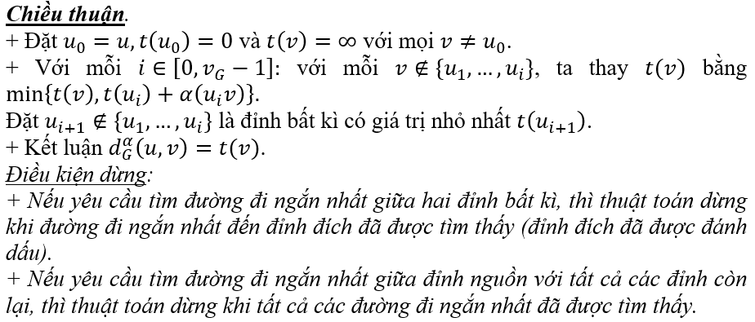
9.3. Các Thuật Toán Trên Đồ Thị: Dijkstra

Slide 13
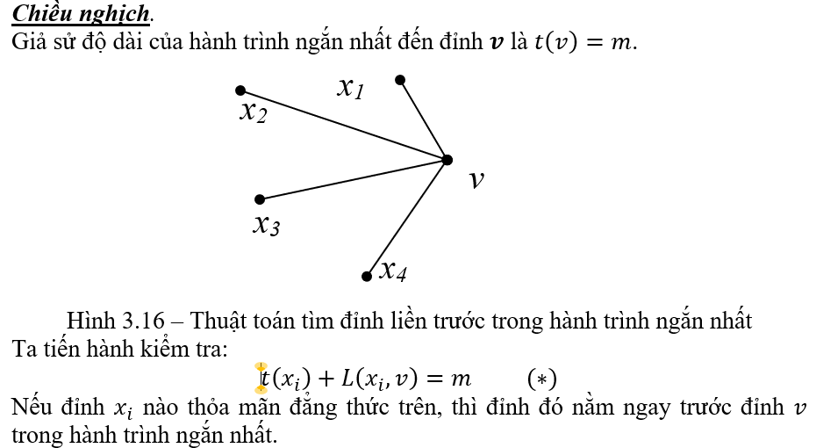
9.3. Các Thuật Toán Trên Đồ Thị: Dijkstra

Slide 14
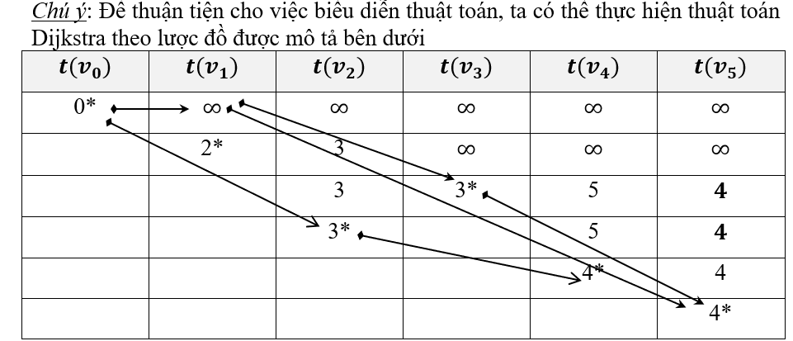
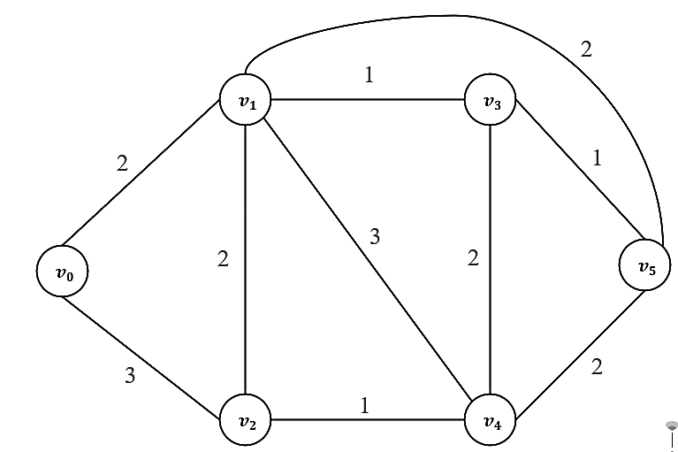
9.3. Các Thuật Toán Trên Đồ Thị: Dijkstra

Slide 15
public class DistOriginal
{
public int distance; public int parentVert;
public DistOriginal(int pv, int d)
{
distance = d; parentVert = pv;
}
}
public class Vertex
{
public string label; public bool isInTree;
public Vertex(string lab){label = lab; isInTree = false;}
}
public class Graph
{
private const int max_verts = 20;
int infinity = 1000000; Vertex[] vertexList; int[,] adjMat;
int nVerts; int nTree; DistOriginal[] sPath;
int currentVert; int startToCurrent;
public Graph()
{
vertexList = new Vertex[max_verts];
adjMat = new int[max_verts, max_verts];
nVerts = 0; nTree = 0;
for (int j = 0; j <= max_verts - 1; j++)
for (int k = 0; k <= max_verts - 1; k++)
adjMat[j, k] = infinity;
sPath = new DistOriginal[max_verts];
}
public void AddVertex(string lab)
{
vertexList[nVerts] = new Vertex(lab); nVerts++;
}
public void AddEdge(int start, int theEnd, int weight)
{
adjMat[start, theEnd] = weight;
}
public void Path()
{
int startTree = 0;
vertexList[startTree].isInTree = true;
nTree = 1;
for (int j = 0; j <= nVerts; j++)
{
int tempDist = adjMat[startTree, j];
sPath[j] = new DistOriginal(startTree, tempDist);
}
while (nTree < nVerts)
{
int indexMin = GetMin();
int minDist = sPath[indexMin].distance;
currentVert = indexMin;
startToCurrent = sPath[indexMin].distance;
vertexList[currentVert].isInTree = true;
nTree++;
AdjustShortPath();
}
DisplayPaths();
nTree = 0;
for (int j = 0; j <= nVerts - 1; j++)
vertexList[j].isInTree = false;
}
//Xem slide tiếp theo! Nối tiếp từ vị trí này …
}

Slide 16
public class Graph
{
//Xem slide phía trước! Nối tiếp từ vị trí này
public int GetMin()
{
int minDist = infinity;
int indexMin = 0;
for (int j = 1; j <= nVerts - 1; j++)
if(!(vertexList[j].isInTree)&&sPath[j].distance<minDist){
minDist = sPath[j].distance; indexMin = j;
}
return indexMin;
}
public void AdjustShortPath()
{
int column = 1;
while (column < nVerts)
if (vertexList[column].isInTree) column++;
else
{
int currentToFring = adjMat[currentVert, column];
int startToFringe = startToCurrent + currentToFring;
int sPathDist = sPath[column].distance;
if (startToFringe < sPathDist)
{
sPath[column].parentVert = currentVert;
sPath[column].distance = startToFringe;
}
column++;
}
}
public void DisplayPaths()
{
for (int j = 0; j <= nVerts - 1; j++)
{
Console.Write(vertexList[j].label + "=");
if (sPath[j].distance == infinity) Console.Write("inf");
else Console.Write(sPath[j].distance);
string parent = vertexList[sPath[j].parentVert].label;
Console.Write("(" + parent + ") ");
}
}
}
public class Program
{
public static void Main()
{
Graph theGraph = new Graph();
theGraph.AddVertex("v0"); theGraph.AddVertex("v1");
theGraph.AddVertex("v2"); theGraph.AddVertex("v3");
theGraph.AddVertex("v4"); theGraph.AddVertex("v5");
theGraph.AddEdge(0, 1, 2); theGraph.AddEdge(0, 2, 3);
theGraph.AddEdge(1, 2, 2); theGraph.AddEdge(1, 3, 1);
theGraph.AddEdge(1, 4, 3); theGraph.AddEdge(1, 5, 2);
theGraph.AddEdge(2, 4, 1); theGraph.AddEdge(3, 4, 2);
theGraph.AddEdge(3, 5, 1); theGraph.AddEdge(4, 5, 2);
Console.WriteLine("Shortest paths:"); theGraph.Path();
Console.ReadLine();
}
}
Shortest paths:
v0=inf(v0) v1=2(v0) v2=3(v0) v3=3(v1) v4=4(v2) v5=4(v1)

Slide 17

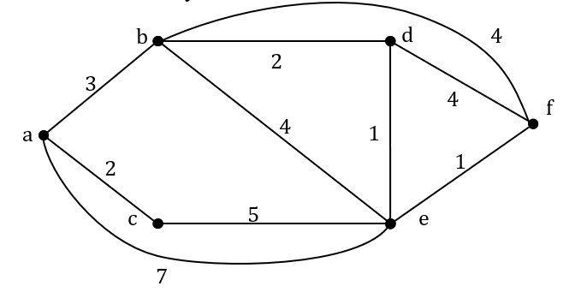
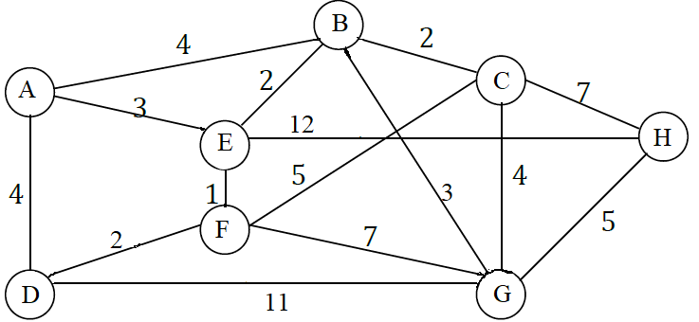
BÀI TẬP
Cài đặt thuật toán Dijkstra để giải các bài toán sau đây:

